Slide 1

Fagdag øvelse statlig aksjon
08.05.2024
Stig Cato Magnussen, beredskapsrådgiver TBRT
Anna Carlsson, daglig leder IUA
m.fl.

Slide 2
Mål med dagen
Gi et bilde av…
hvordan en statlig ledet aksjon vil foregå
hva vi kan forvente på øvelsen 29.-30. mai

Slide 3
Mål med øvelsen
Samvirke med Kystverket og andre aktører ved en statlig aksjon
Etablering og drift av IUA-stab
Bruk av IUA Midt-Norge sin beredskapsplan og rolle-/tiltakskort
Felles situasjonsforståelse (bruk av kystinfo beredskap, Rayvn/CIM, eventuelt andre verktøy)

Slide 4
Hva som skjer 29.-30 mai
Eksempel:
“Cement Carrier «BLUE CIMENT 1» på vei fra Ågotnes til Trondheim, fikk black out og grunnstøtte ved sørenden av Kråkøya, Dyrøy, den 8. mai kl. 0300. Det er observert olje på sjøen, og tilsynelatende lekker det fra tank/-er styrbord side. Skipper og maskinist er om bord. Resterende personell er evakuert.”

Slide 5
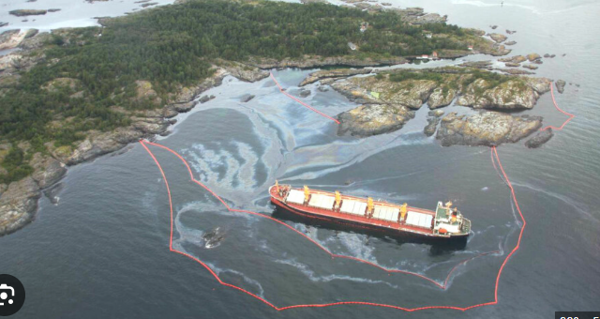
"Full City" og oljesøl. (Foto: LN-HTD/Kystverkets overvåkningsfly)

Slide 6
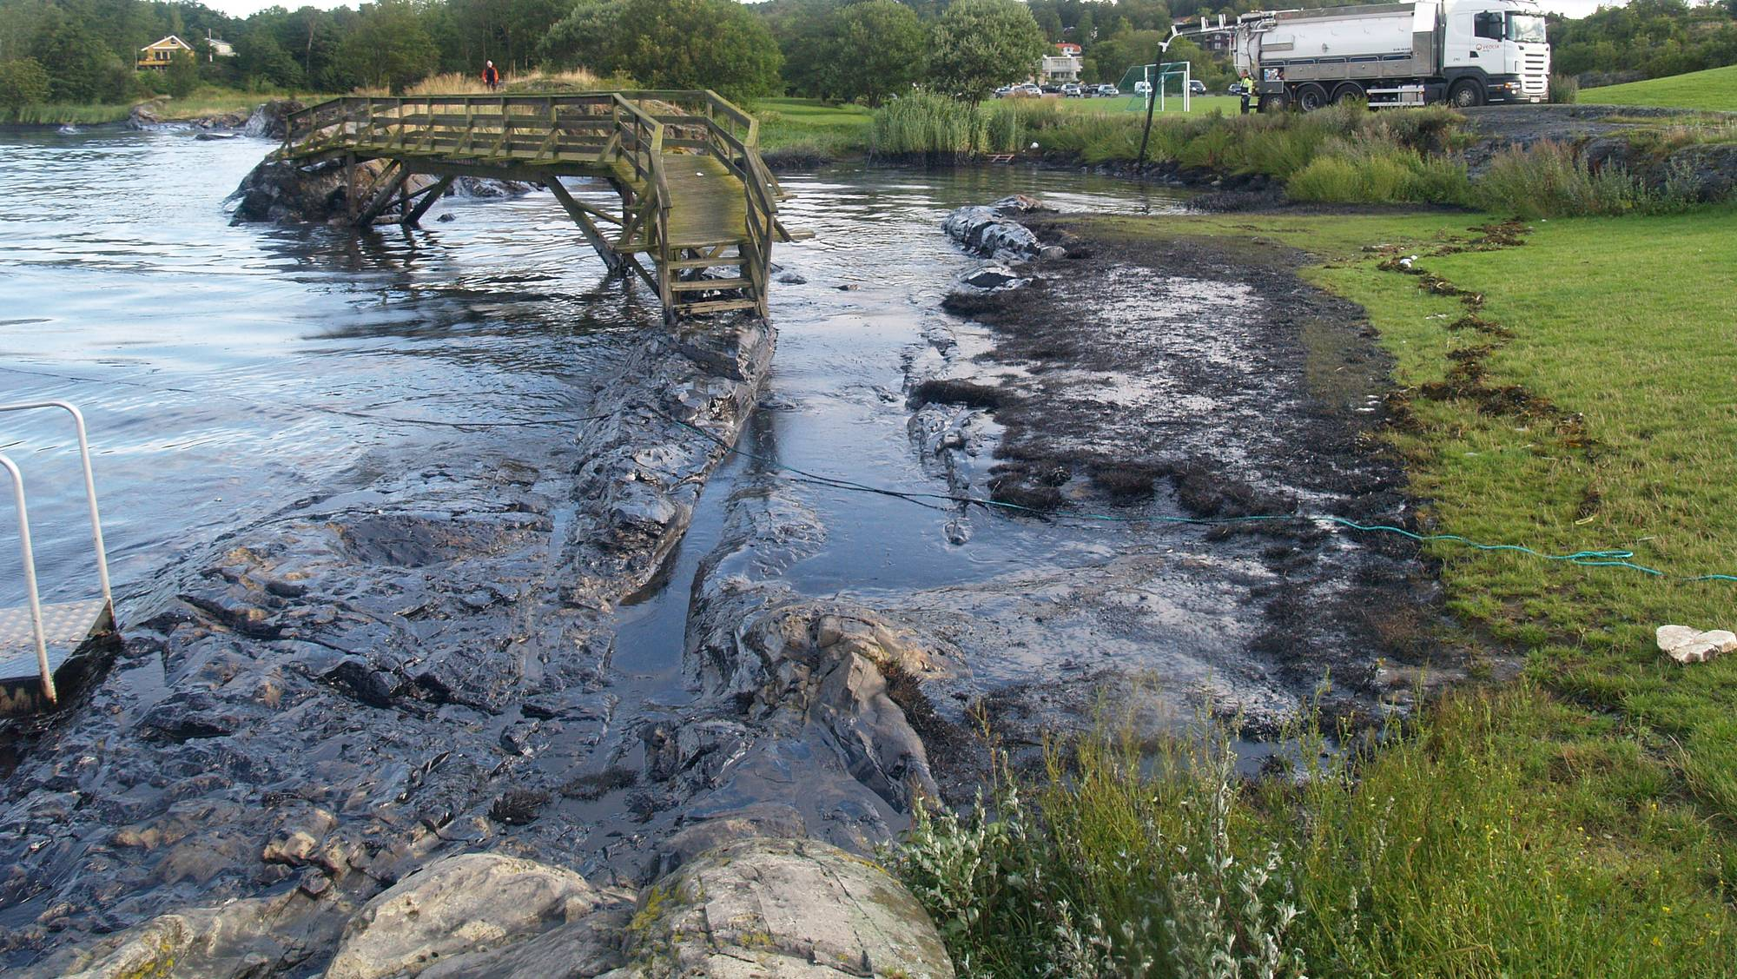

Slide 7
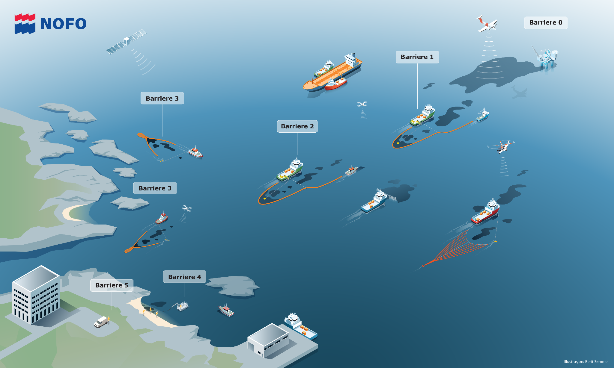

Slide 8
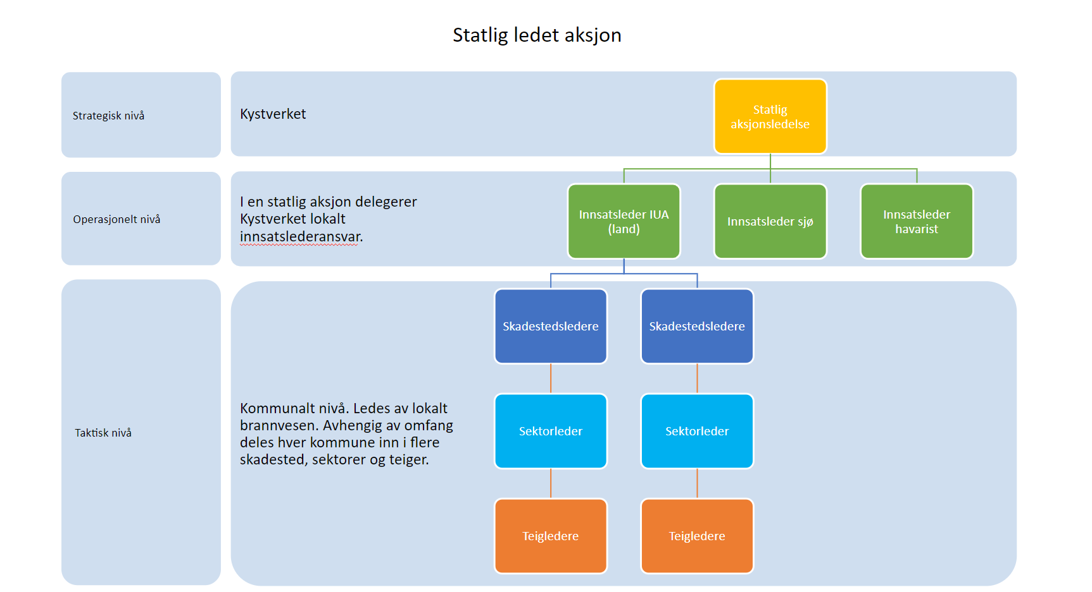

Slide 9
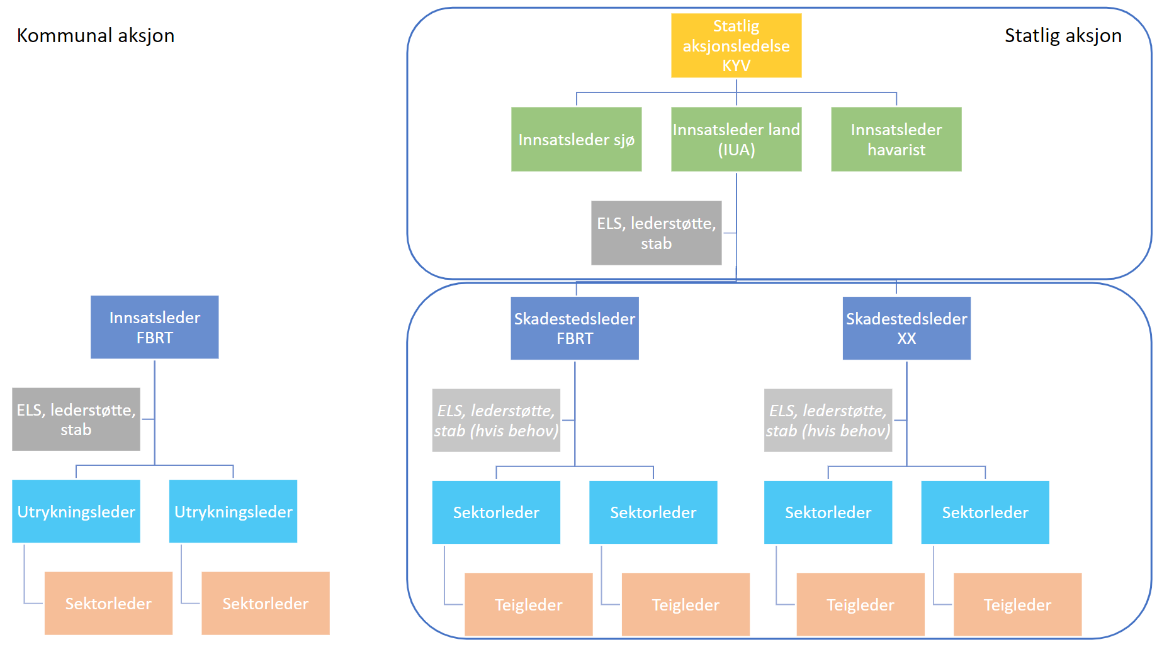

Slide 10
Sette stab og ta imot ekstra stabspersonell
 | FBRT/Ørland kommune | Eksterne
Innsatsleder | Malene Stræte
Lederstøtte |  | Stig Cato Magnussen, TBRT
 |  | Anna Carlsson, IUA
Leder operasjon | Bjørn Vik
NK Leder operasjon | Roy Hovde
 | Rasmus Lein | Johan Pettersen, TBRT
 |  | Roy Bjarne Hartvigsen, Heim
Leder plan og miljø | Per Ove Johansen
 | Gisle Kvernland | Tor Buan , VRBRT
 |  | Iver Tanem, Statsforvalteren
 | FBRT/Ørland kommune | Eksterne
Leder logistik | Bernt B. Lein
 | Lotte Ammundal | Per Kristian Laugtug, VRBRT
Personal | Arild Risvik | Inga Lisbeth Hafsås, TBRT
Økonomi | Geir Aune
HMS | Martin Arnevik
 | Marius Eian Simavik
Liaison | Tore Sem
 | Åsmund Revhaug
 | Torkil Østrått
 | Svein Erik Morseth
Observatør | Jonas Stallvik Ødegård

Slide 11
Ta imot og iverksette ordre fra Kystverket
Det sendes en aksjonsordre til Midt-Norge 110-sentral om å mobilisere IUA-regionen og å starte med innsats i kystnære områder ved utslippet.
IUA og FBRT starter med innsatsen og henter inn ressurser fra andre brannvesen
Ørland kommune blir varslet
Staben i Midt-Norge IUA må ta imot og iverksette Kystverkes aksjonsordre

Slide 12
Tilgjengelige ressurser
Ørland kommune
FBRT
Midt-Norge IUA
Kystverkets depot på Brekstad
Andre tilgjengelige ressurser
Andre IUA-regioner
Andre depot Kystverket
Depot NOFO (Norsk oljevernforening for operatørselskapene)

Slide 13
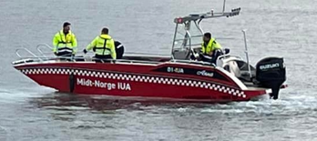
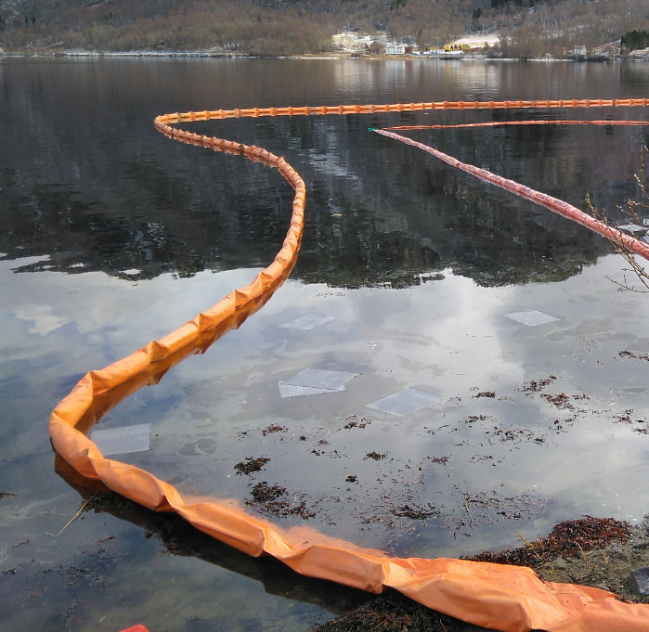
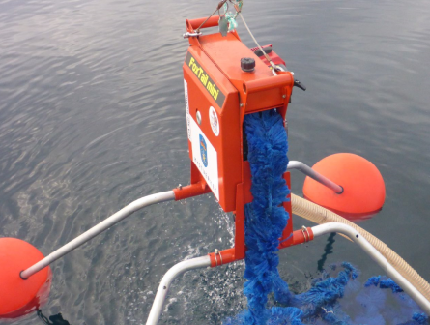
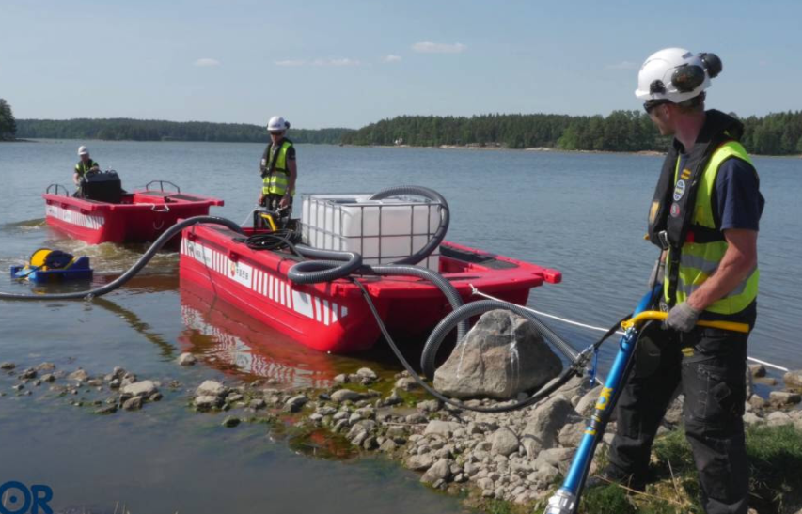
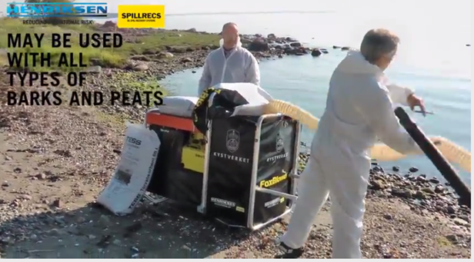
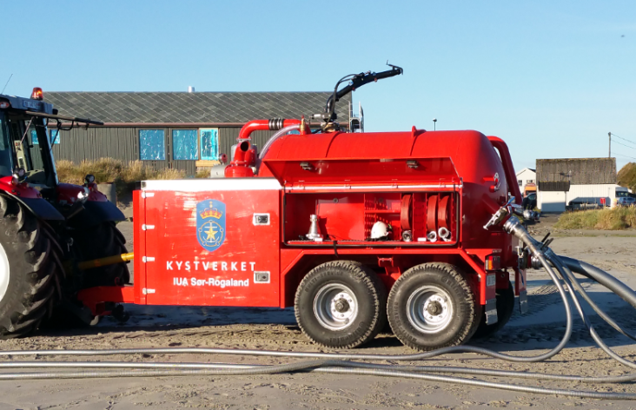
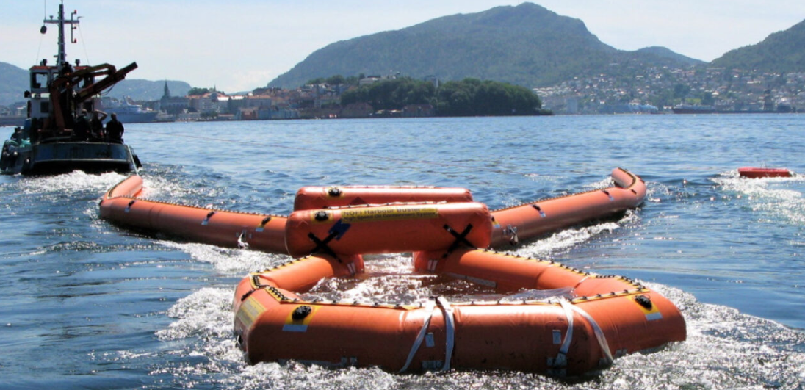

Slide 14
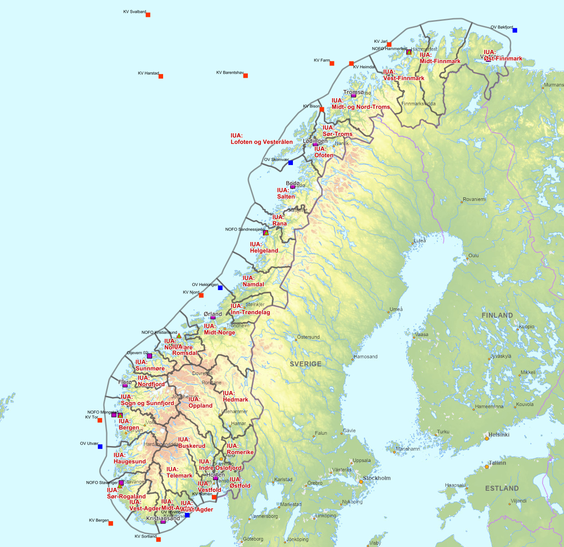

Slide 15
Jus og økonomi ved statlige aksjoner

Slide 16
Midt-Norge IUA beredskapsplan

Slide 17
Administrative verktøy
mniua.no - Dokument - Maler og veiledere ved aksjoner
Administrativ veileder for kommuner og IUA
ELS-veilederen
Mediehåndtering og kommunikasjon under statlige aksjoner
Oljevernutstyr, metoder og bruk
Sikker jobbanalyse
Strandrensing etter oljeforurensning
Økonomi under statlige aksjoner
https://mniua.no/dokument/maler-og-veiledere-ved-aksjoner/

Slide 18
Kystverkets kartløsning
https://beredskap.kystverket.no/
Miljøsårbare områder
Drivbaneberegninger
Legge inn ressurser, depot osv.
Hvem skal ha tilgang?

